Slide 1




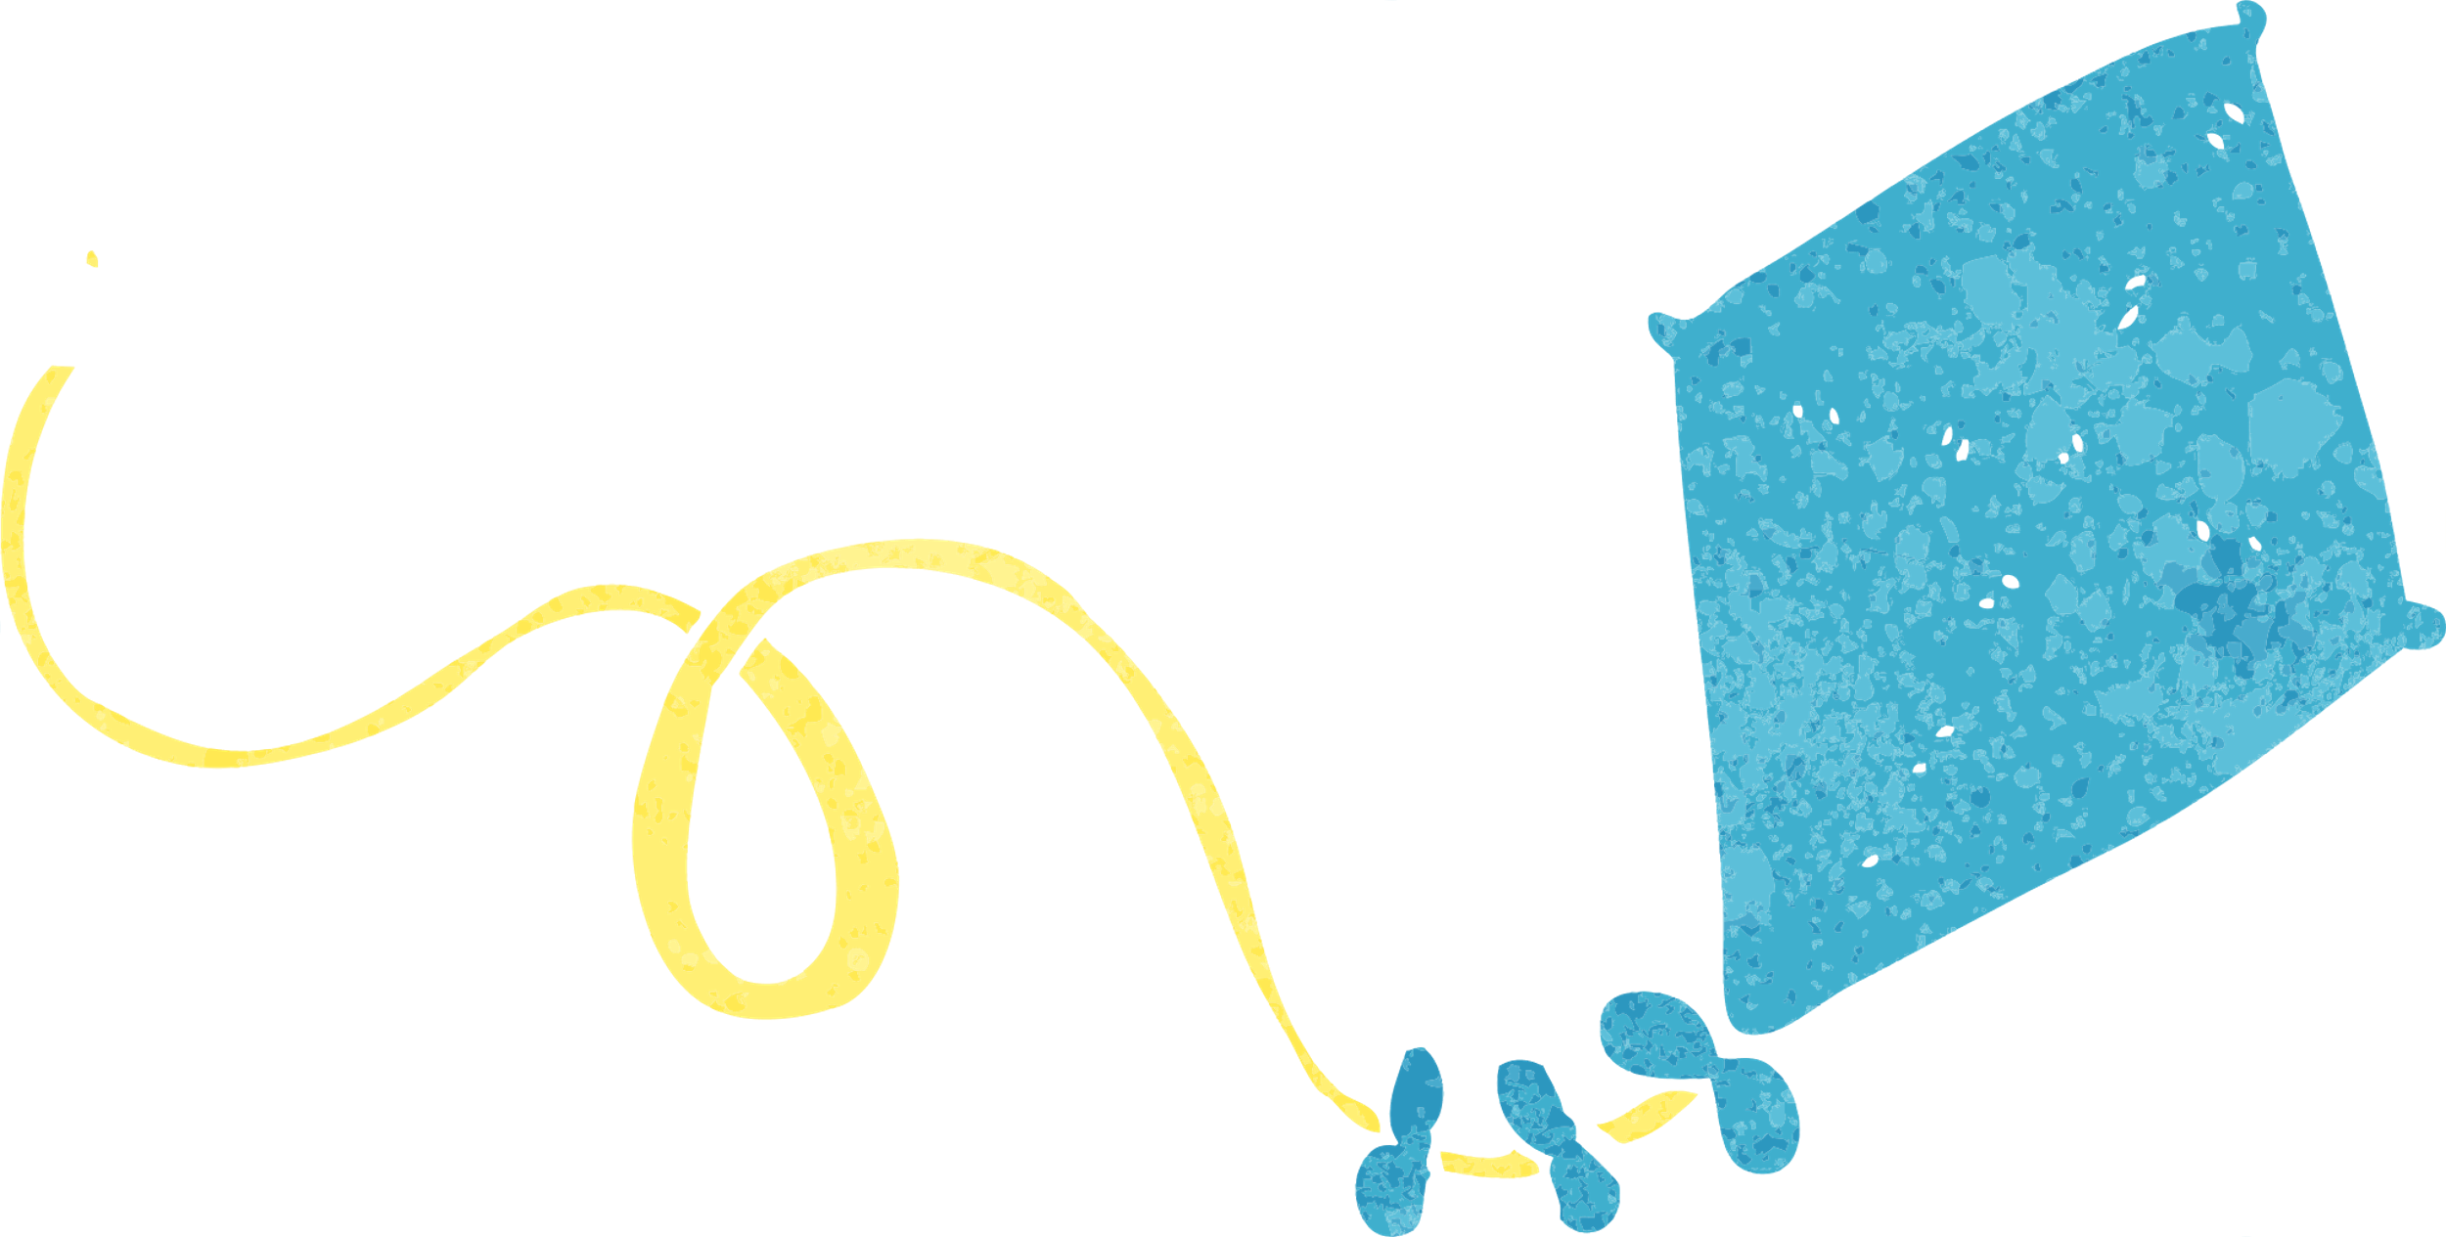






Slide 2

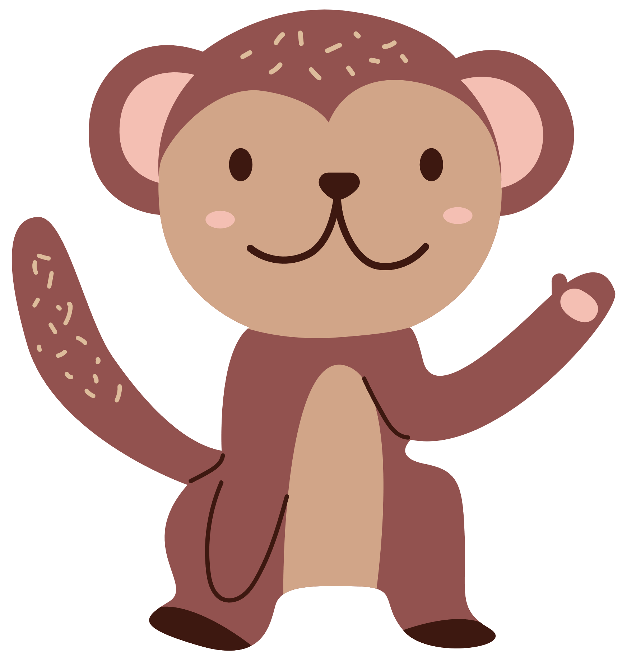
DỰ ÁN

Slide 3
Các bạn cùng hoàn thành nhanh các thử thách sau của Khỉ con nhé!

Slide 4


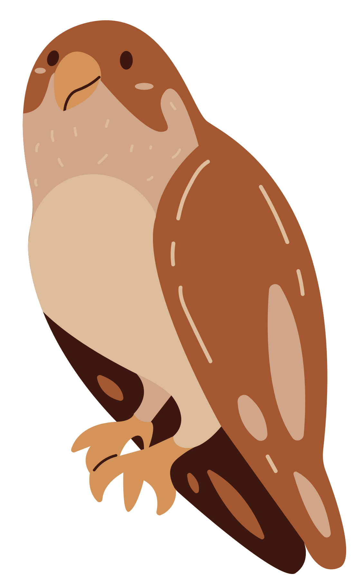


Thử thách 1:

Slide 5


Bài 1: Vẽ đường thằng CD đi qua điểm H và vuông góc với đường thẳng AB
H
B
A
B
H
A

Slide 6
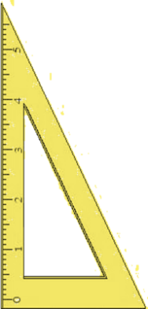

Bài 1: Vẽ đường thằng CD đi qua điểm H và vuông góc với đường thẳng AB
Bước 1: Đặt một cạnh góc vuông của ê ke trùng với đường thẳng AB.
D
Bước 2: Chuyển dịch ê ke trượt theo đường thẳng AB sao cho cạnh góc vuông thứ hai của ê ke gặp điểm H.
A
B
Bước 3: Vạch một đường thẳng theo cạnh đó và kéo dài thành đường thẳng CD
H
C

Slide 7
Bài 1: Vẽ đường thằng CD đi qua điểm H và vuông góc với đường thẳng AB
Bước 1: Đặt một cạnh góc vuông của ê ke trùng với đường thẳng AB.
C
H
B
Bước 2: Chuyển dịch ê ke trượt theo đường thẳng AB sao cho cạnh góc vuông thứ hai của ê ke gặp điểm H.
D
Bước 3: Vạch một đường thẳng theo cạnh đó và kéo dài thành đường thẳng CD
A

Slide 8
Thử thách 2:

Slide 9

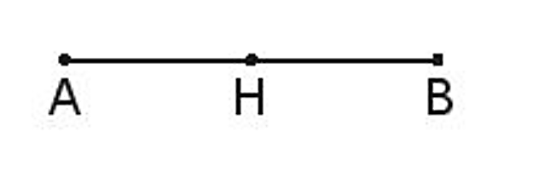

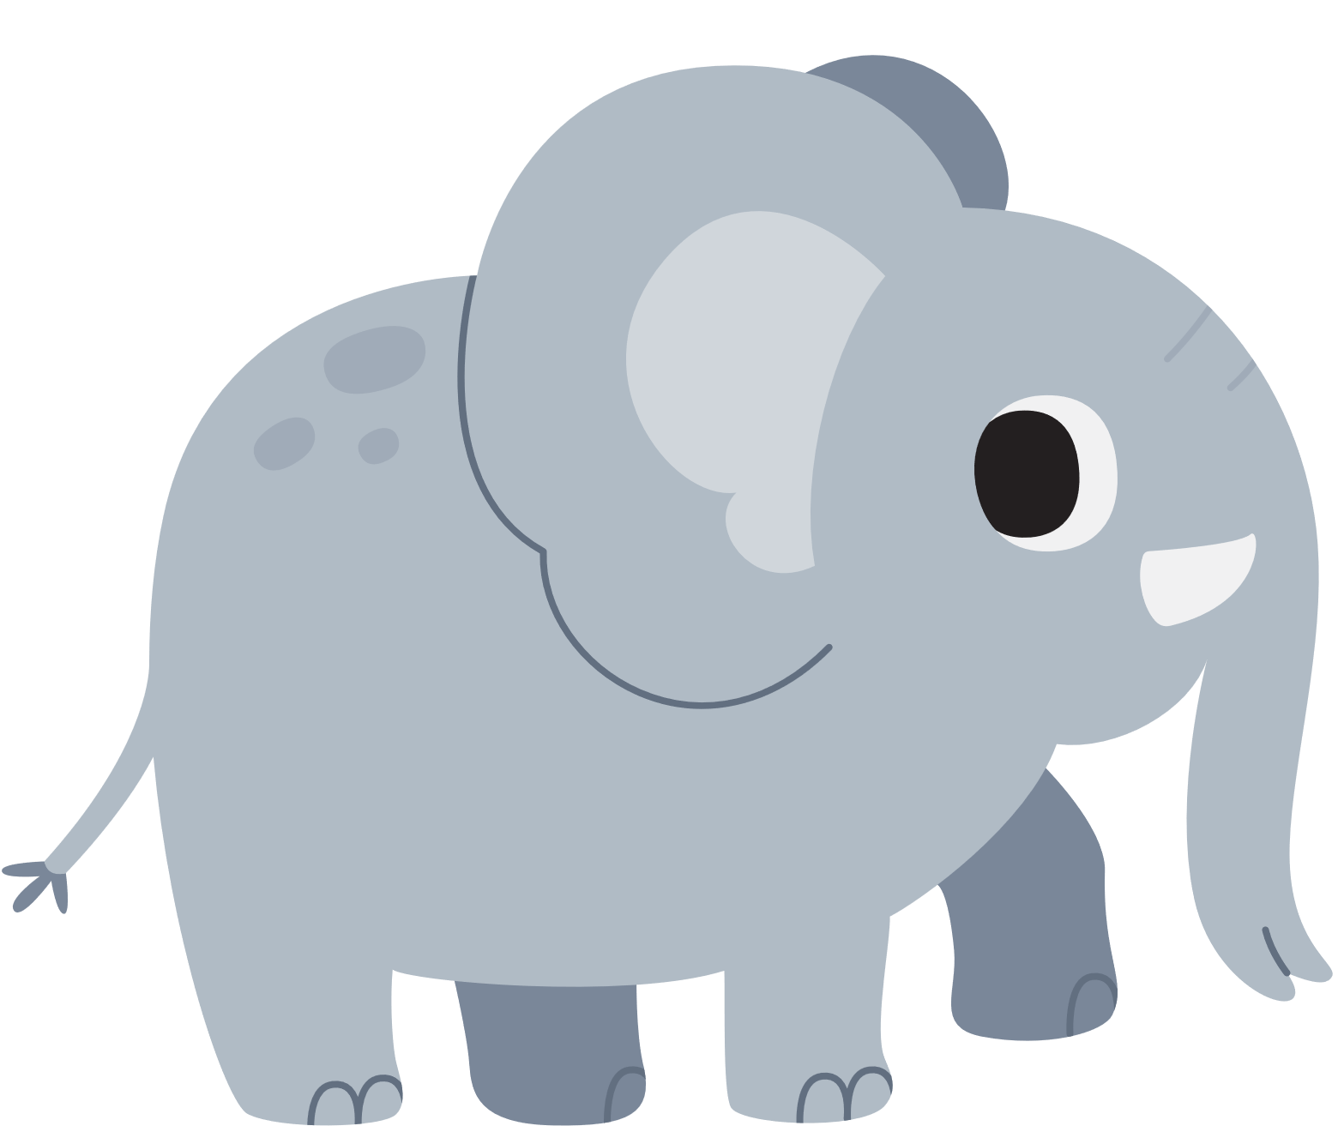
Bài 2: Hướng dẫn các bạn vẽ bản thiết kế con diều trên giấy báo.Trước khi vẽ, các bạn có thể tự điều chỉnh kích thước theo kích thước tờ giấy.
Bước 1: Vẽ đoạn thẳng AB dài 20 cm. Vẽ trung điểm H của đoạn thẳng AB.

Slide 10
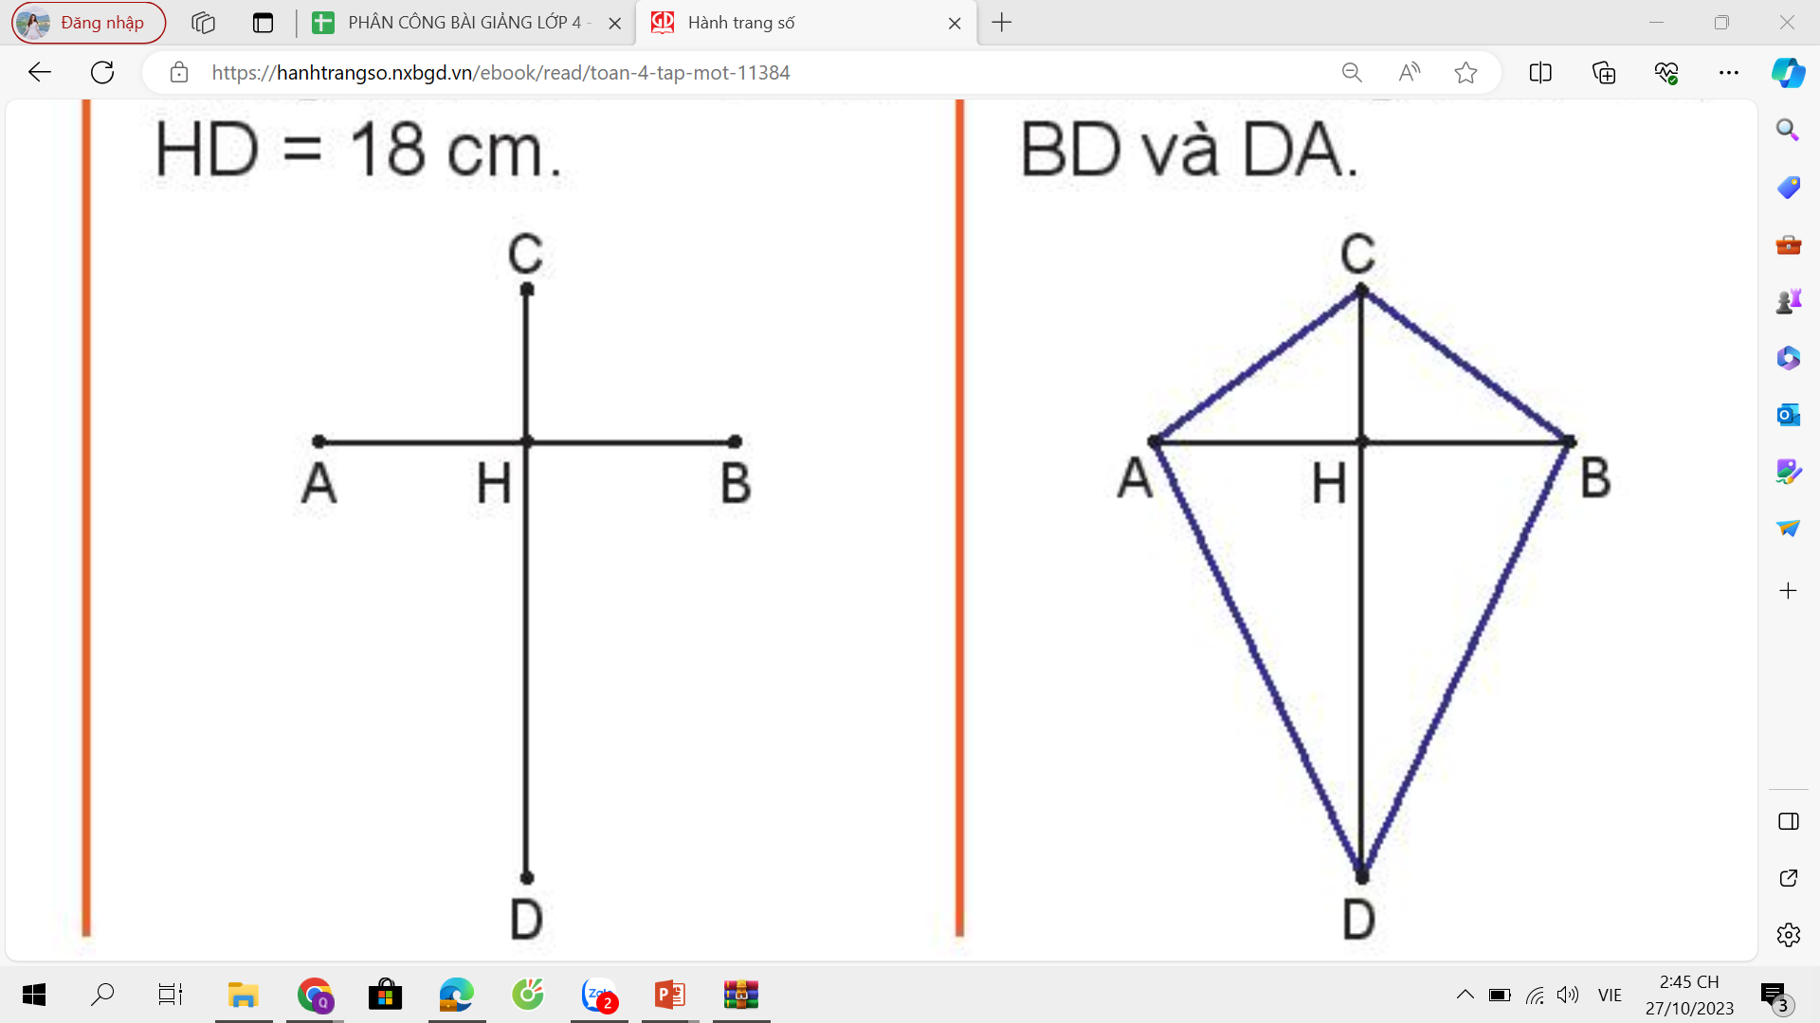
Bài 2: Hướng dẫn các bạn vẽ bản thiết kế con diều trên giấy báo.Trước khi vẽ, các bạn có thể tự điều chỉnh kích thước theo kích thước tờ giấy.
Bước 2: Vẽ đoạn thẳng CD đi qua điểm H và vuông góc với đoạn thẳng AB:
HC= 6 cm, HD: 18 cm

Slide 11
Bài 2: Hướng dẫn các bạn vẽ bản thiết kế con diều trên giấy báo.Trước khi vẽ, các bạn có thể tự điều chỉnh kích thước theo kích thước tờ giấy.
Bước 3: Nối A với C, C với B, B với D, D với A, ta có các đoạn thẳng AC, CB, BD và DA

Slide 12
Thử thách 3:

Slide 13
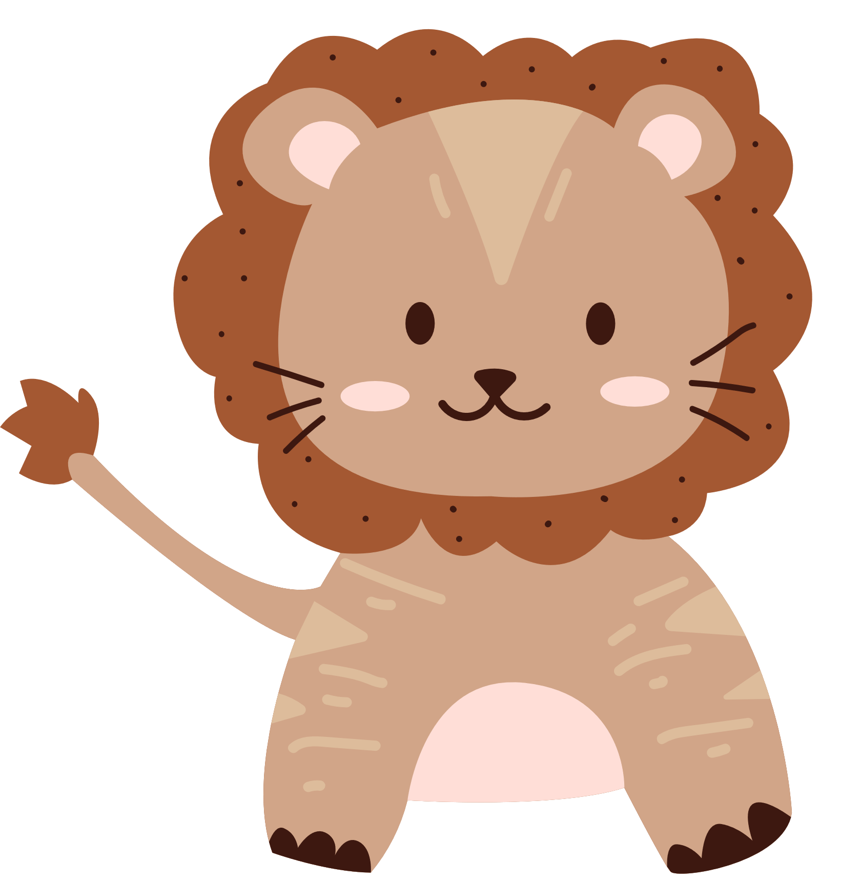
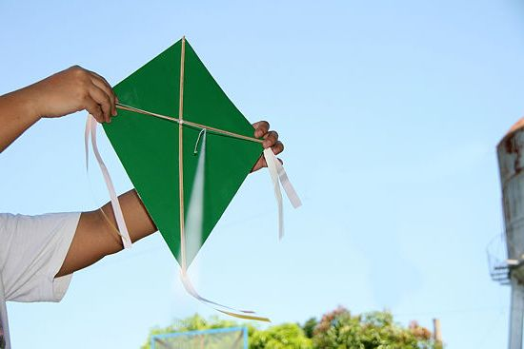
Bài 3: Làm diều từ những vật liệu đã chuẩn bị sẵn
2 thanh tre
1 tờ giấy báo
Cuộn dây
Keo dán
kéo

Slide 14


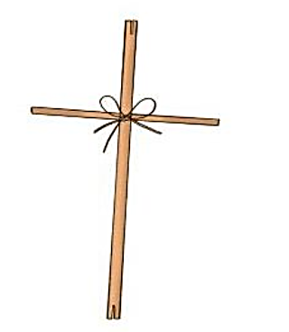
BƯỚC 1:
Đặt 2 thanh tre vuông góc và buộc 2 thanh tre với nhau.

Slide 15

BƯỚC 2:
Đặt 2 thanh tre đó lên giấy báo, vẽ đường nối các đầu thanh tre lên giấy.

Slide 16
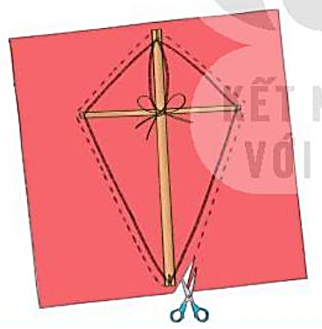
BƯỚC 3:
Vẽ thêm đường nét đứt (như hình vẽ) và cắt theo đường nét đứt.

Slide 17
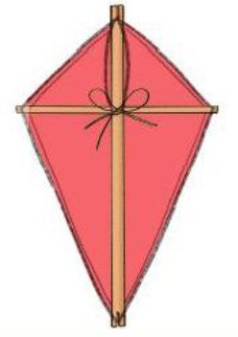
BƯỚC 4:
Gập viền tờ giấy theo các đoạn thẳng ở bước 2 rồi dán mép tờ giấy

Slide 18
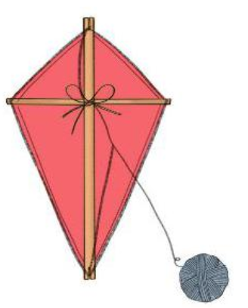
BƯỚC 5:
Buộc một đầu của cuộn dây với con diều.

Slide 19
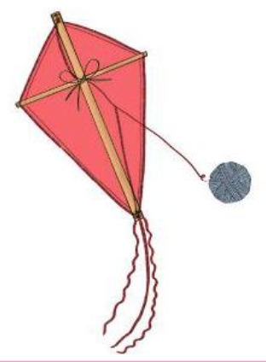
BƯỚC 6:
Làm thêm đuôi diều và trang trí cho con diều.

Slide 20
H
H
H
O
O
À
À
N
N
T
T
H
H
À
À
N
N
H
H

Slide 21
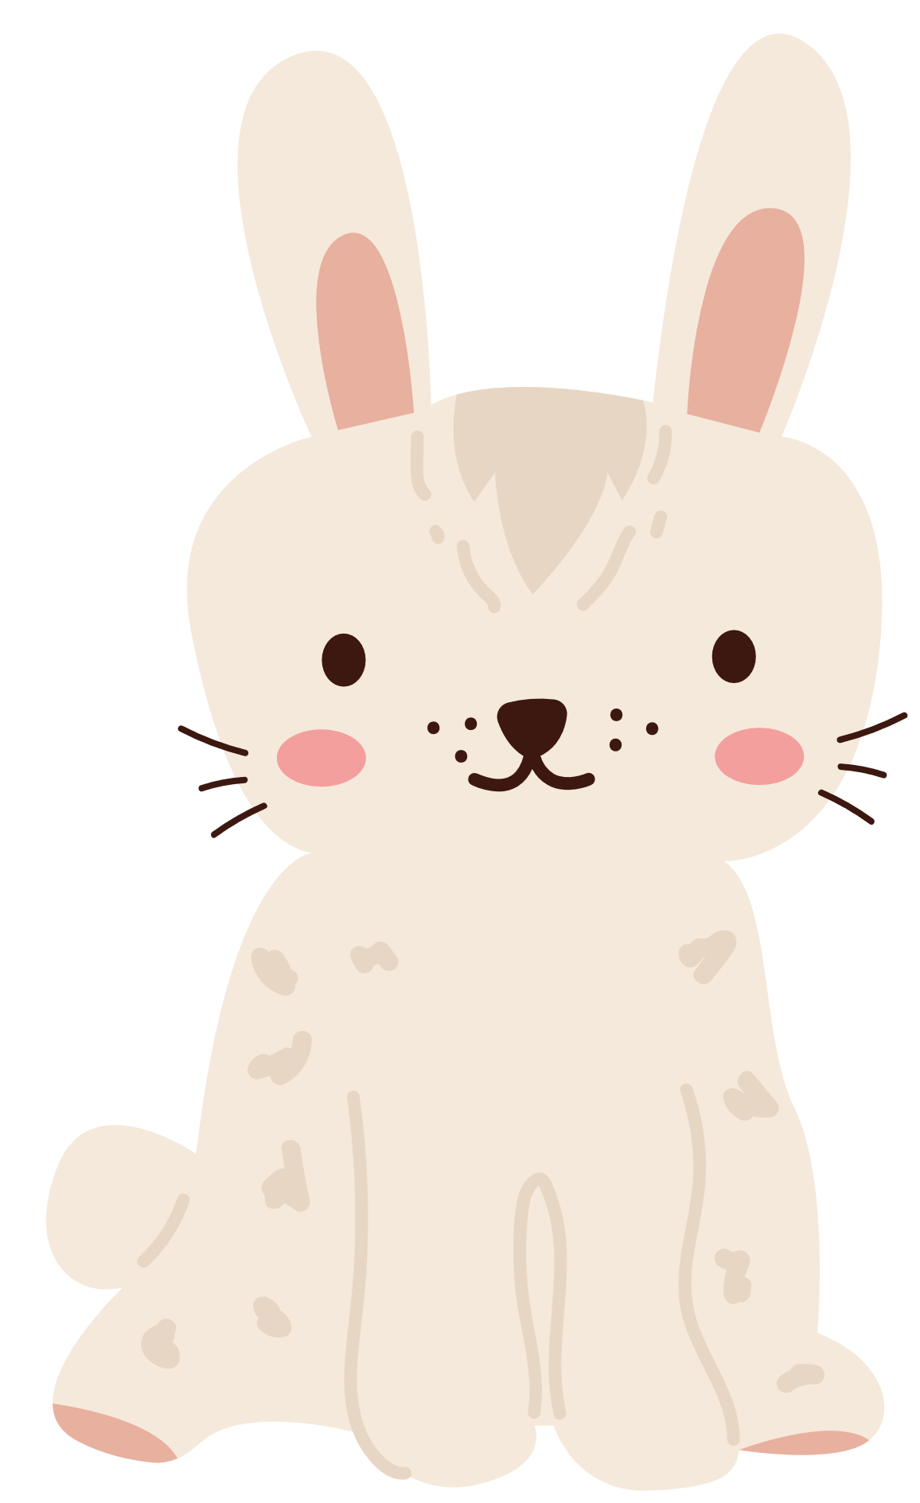
Hẹn gặp lại !

